Slide 1
5° Grado – Maestro Perfecto
Galería de Imágenes

Slide 2
El Templo

Slide 3
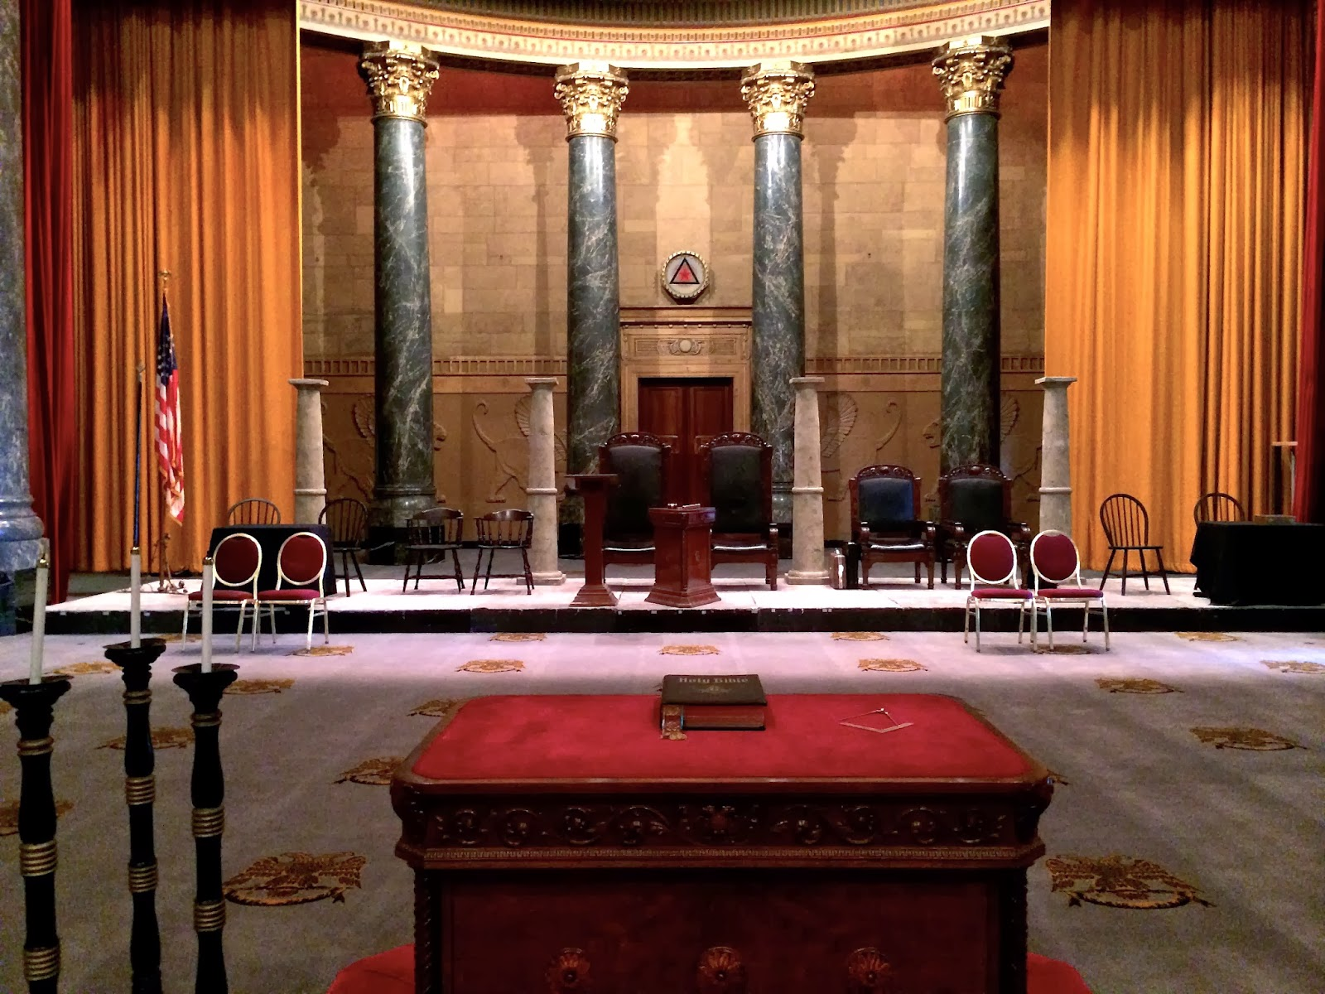

Slide 4
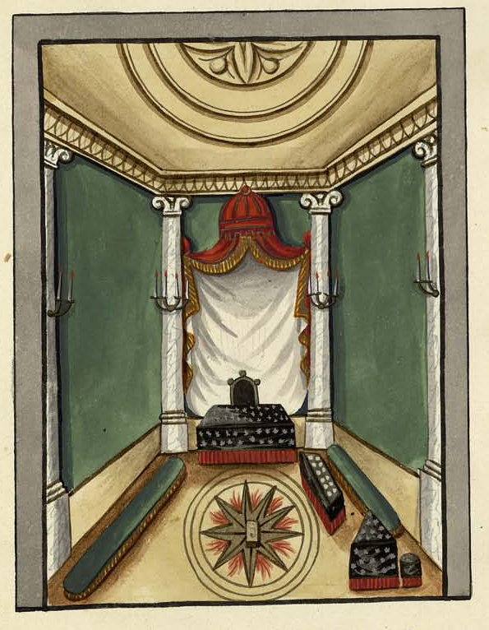
El Templo del
Maestro Perfecto,
en un Ritual
francés manuscrito,
posiblemente del
siglo XIX.

Slide 5
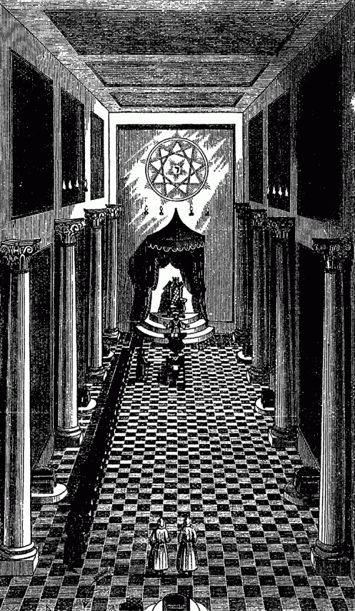

Slide 6
Decoraciones del Maestro Perfecto

Slide 7
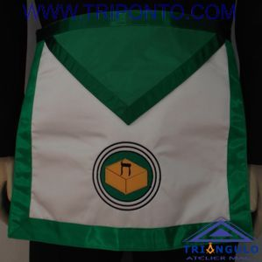

Slide 8
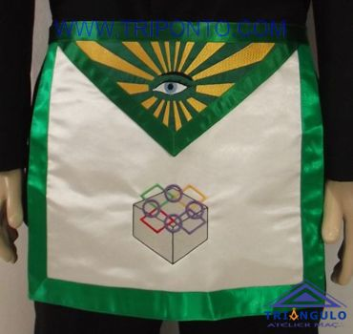
Mandil del Rito
Adonhiramita

Slide 9
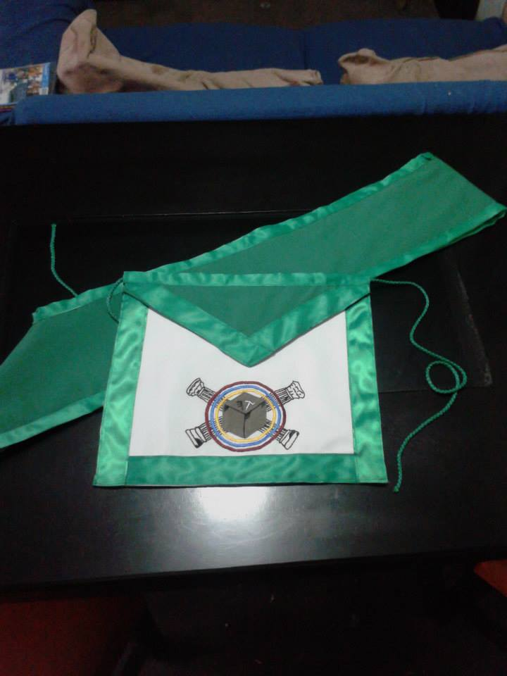

Slide 10
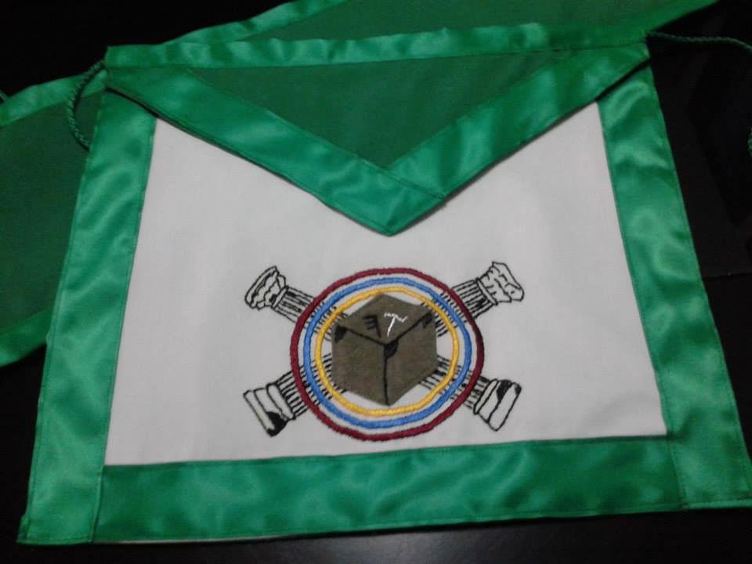

Slide 11
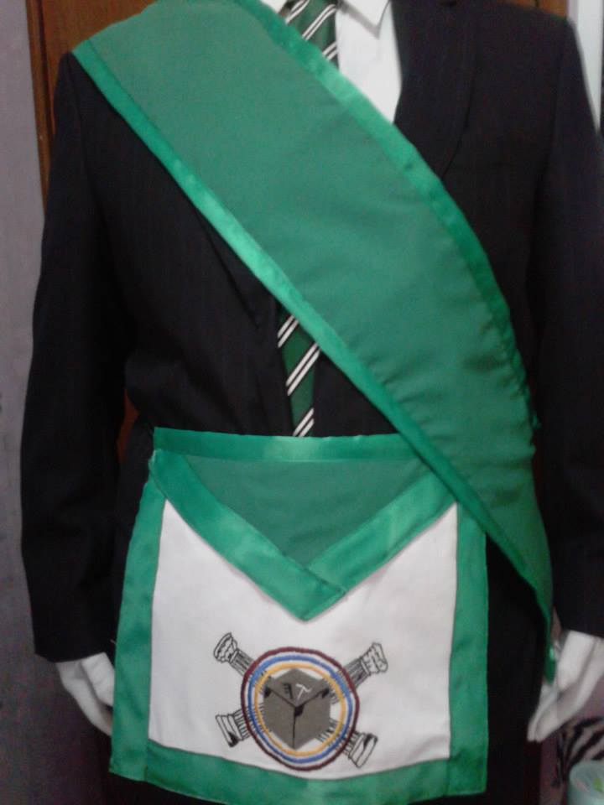

Slide 12
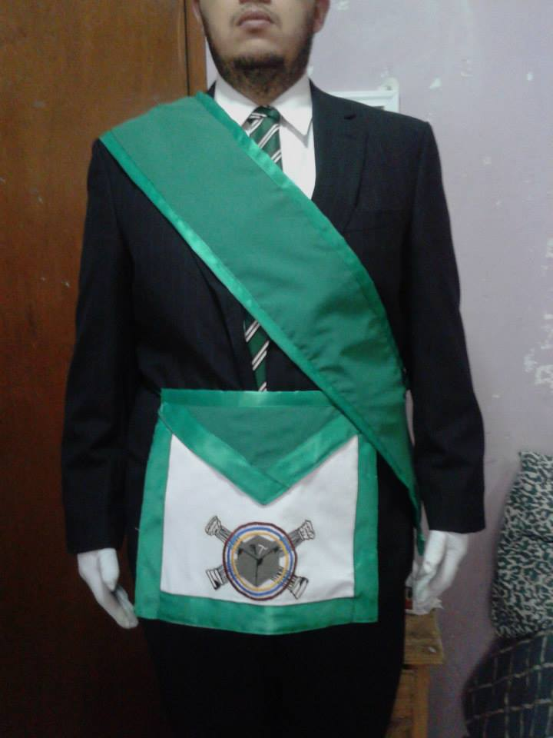

Slide 13
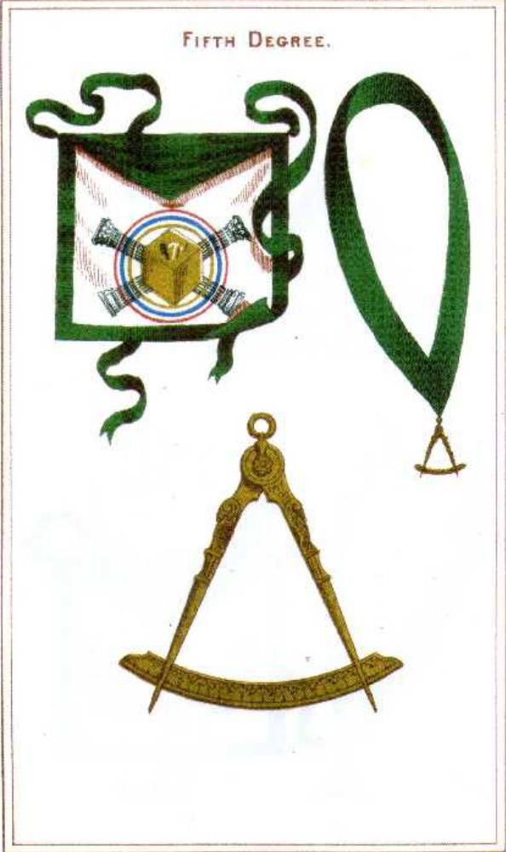

Slide 14
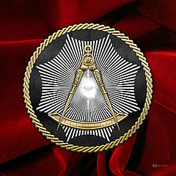

Slide 15
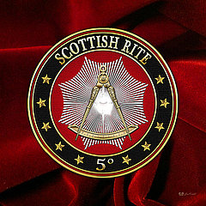

Slide 16


Slide 17
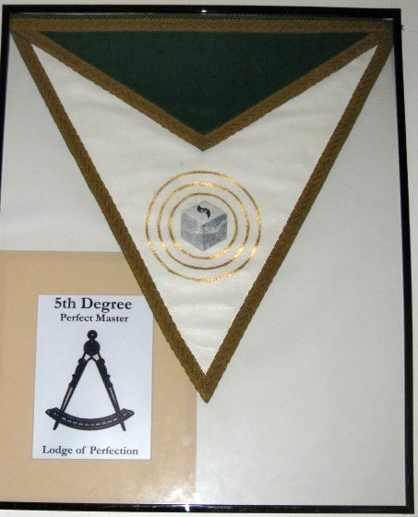

Slide 18
El Cuadro

Slide 19
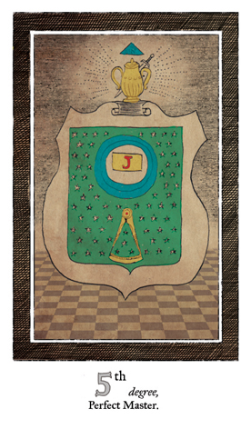

Slide 20
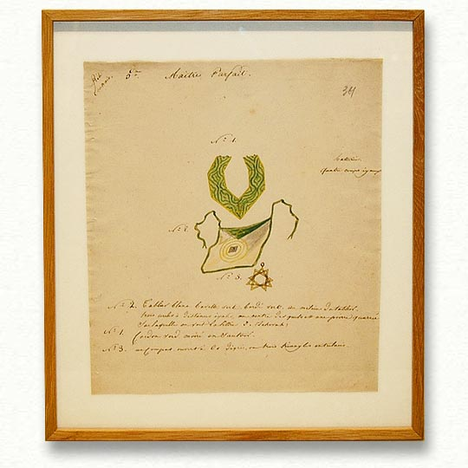

Slide 21
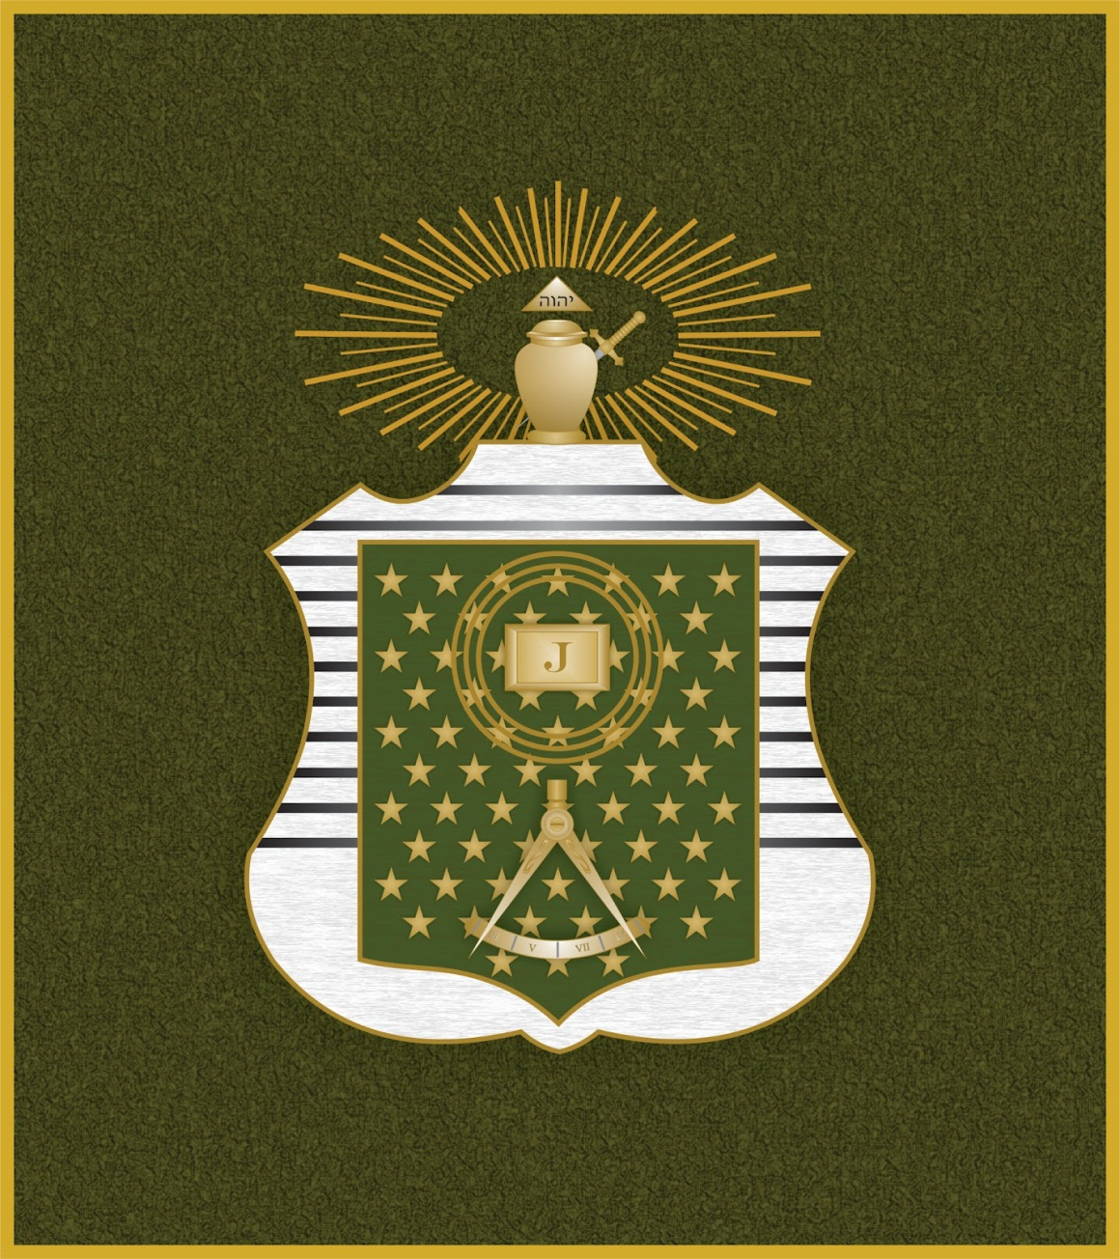

Slide 22
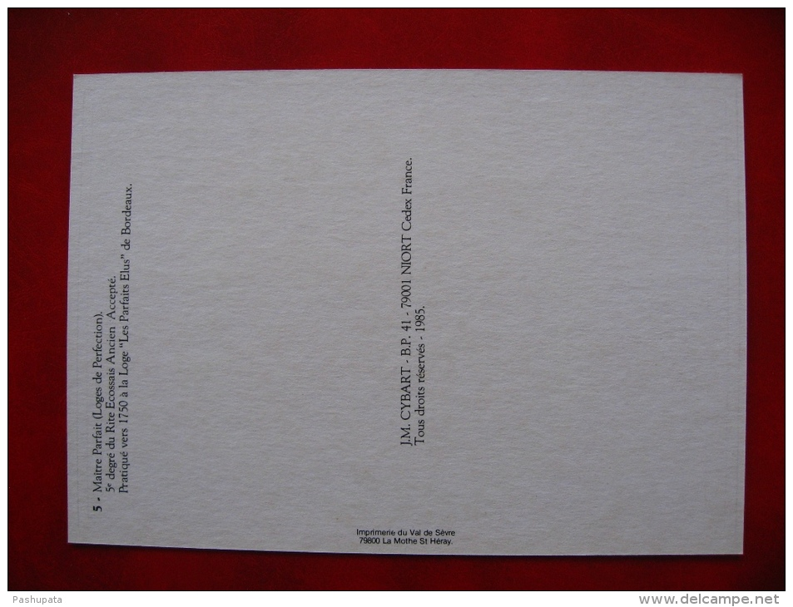
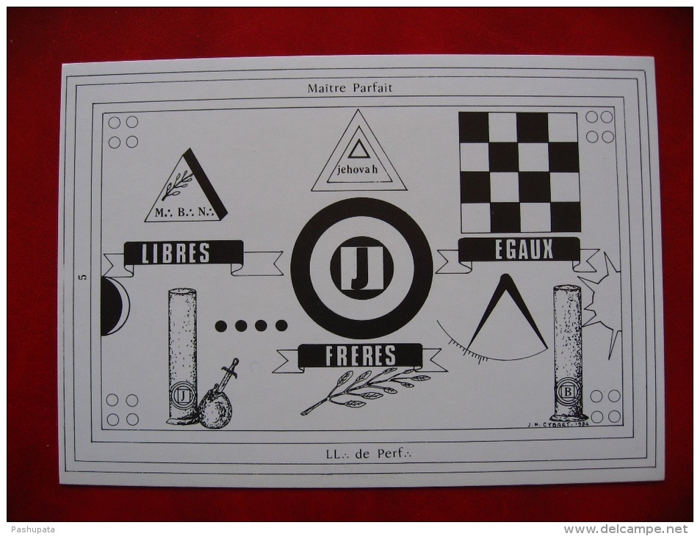

Slide 23
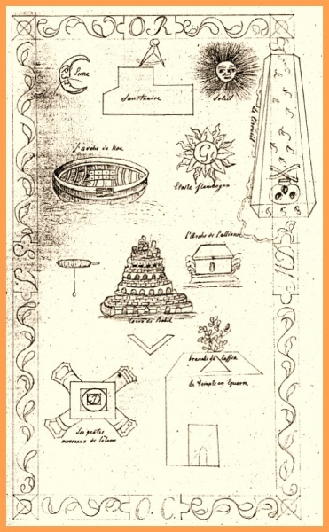
Cuadro de
1747. Según Snoek,
este y otros Cuadros
similares se
inscriben en la llamada
“Tradición Harodim”,
de origen escocés y
practicada por la
Gran Logia de York,
hacia 1717
independiente de la
Gran Logia de Londres

Slide 24
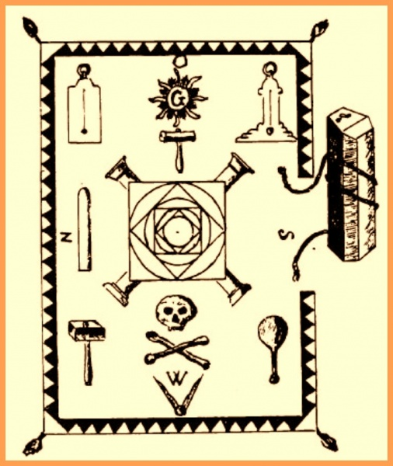
Cuadro de
1748

Slide 25
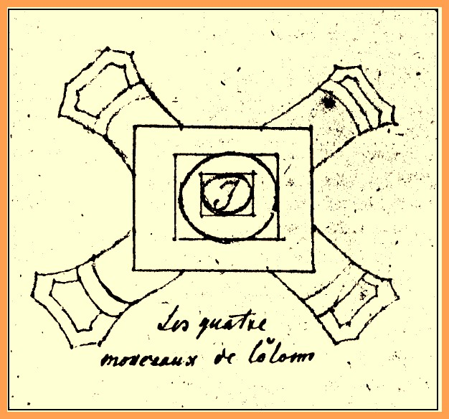

Slide 26
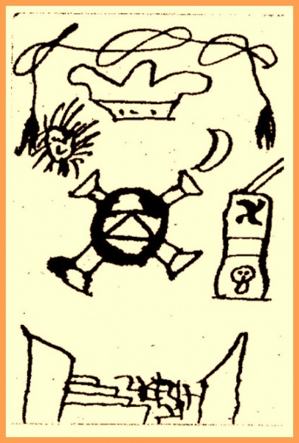
Cuadro de
1750

Slide 27
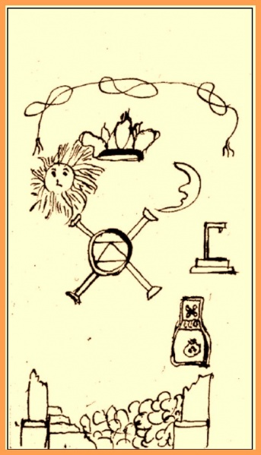
Cuadro de
1750

Slide 28
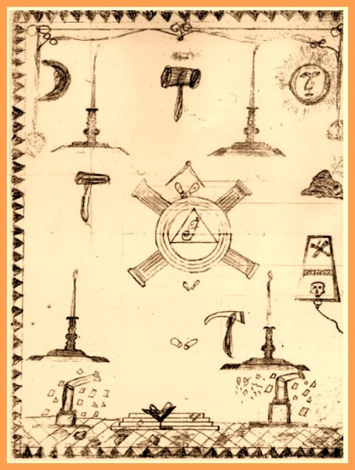
Cuadro de
1750

Slide 29
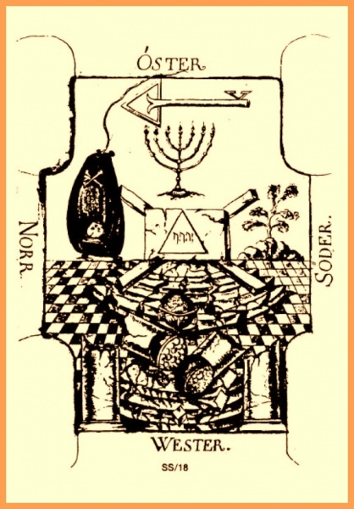
Cuadro de
1756

Slide 30
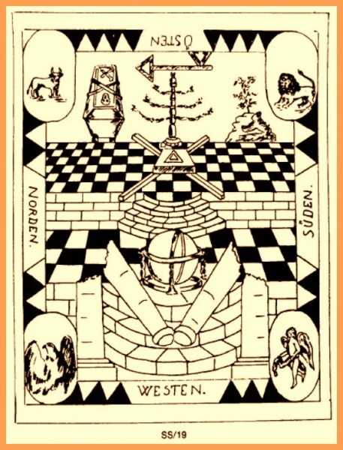
Cuadro de
1756

Slide 31

Cuadro del
“Maestro
Escocés” (1803)

Slide 32
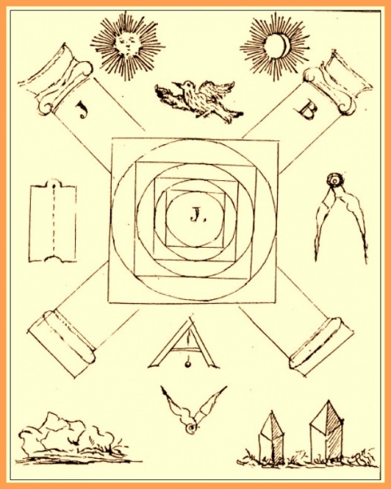
Cuadro del
Rito Escocés
Filosófico
(1812)

Slide 33
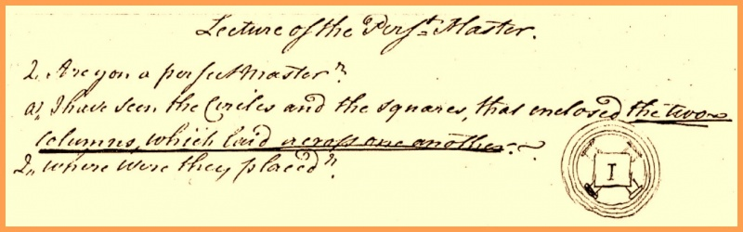
Fragmento del Manuscrito Francken (1783), donde se pregunta:
¿Eres Maestro Perfecto?, a lo que se responde:
He visto las dos columnas cruzadas…

Slide 34
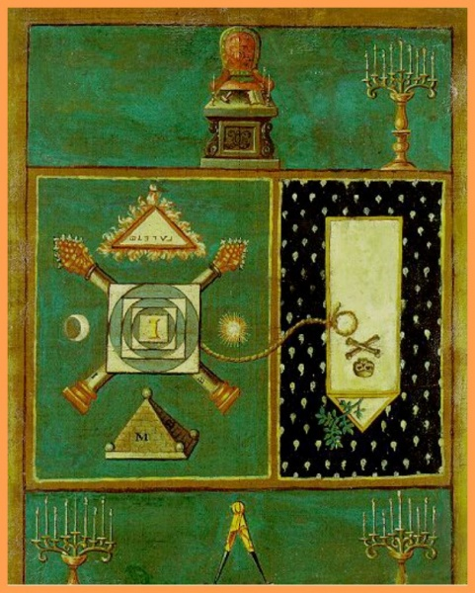

Slide 35
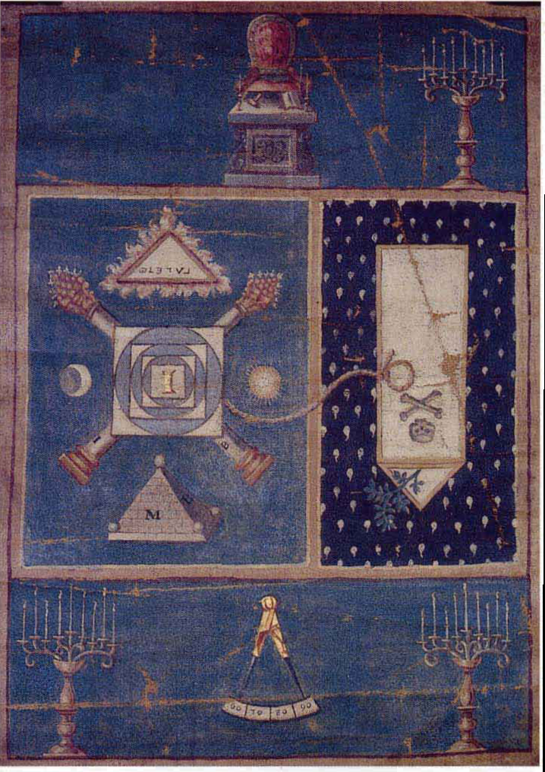
La versión original, del siglo
XVIII, del Cuadro de la
diapositiva anterior, conservado
por la Logia franco-belga de
Mons.

Slide 36
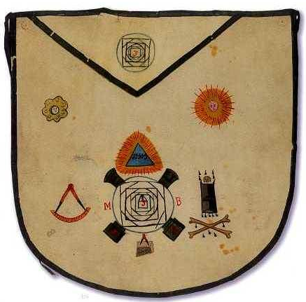
Mandil de Maestro,
pero que en
realidad
corresponde al
simbolismo del
Maestro Perfecto.
Esto refuerza la
tesis de que el
grado responde a
las antiguas
versiones del
Maestro.
(fines del siglo XIX,
principios del
siglo XX).

Slide 37
Simbolismo

Slide 38
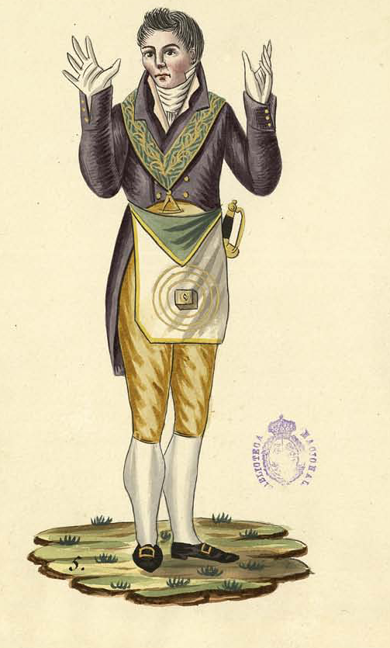
El Signo del
Maestro Perfecto,
en un Ritual
francés manuscrito,
posiblemente del
siglo XIX.

Slide 39
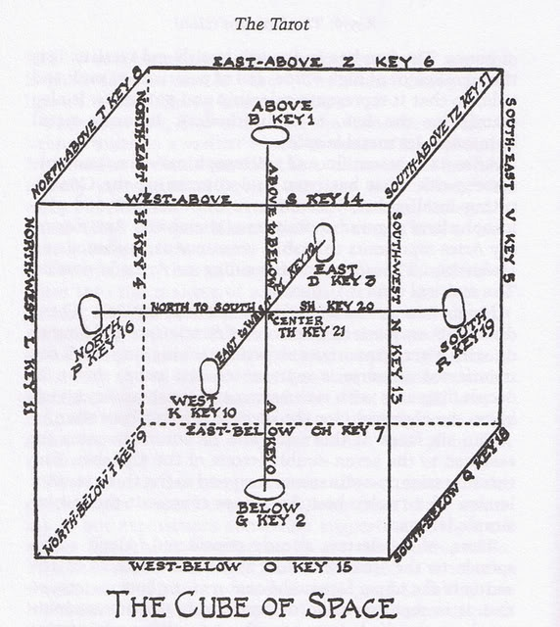

Slide 40
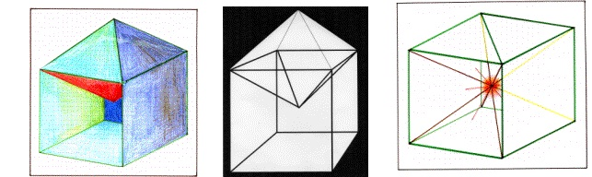
El punto que está en el círculo –que está en el cuadrado- y que está en el triángulo. Tú conoces este punto, entonces todo va bien. Si no lo conoces, entonces todo es vano. (de “Estudios sobre las marcas de los talladores de Piedra”. Franz Rziha – Guy Trédaniel)

Slide 41
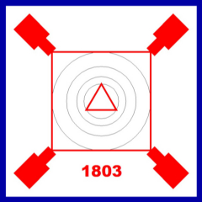
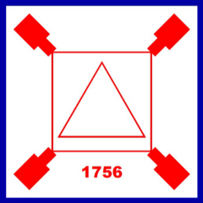
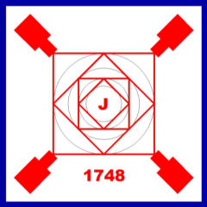
Símbolos del «PROVINCIAL GRAND ROYAL ARCH
CHAPTER OF FIFE & KINROSS»

Slide 42
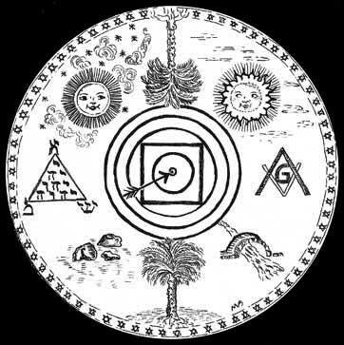

Slide 43
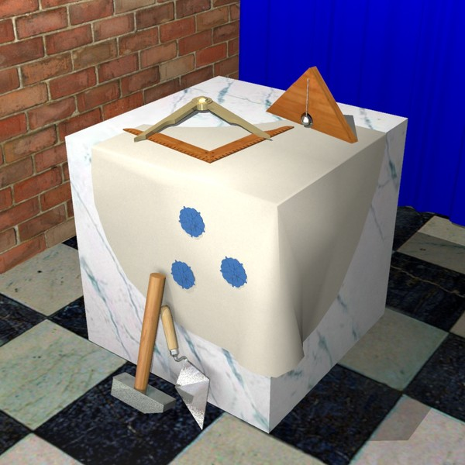

Slide 44
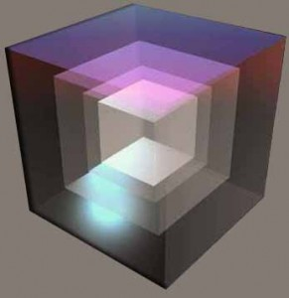

Slide 45
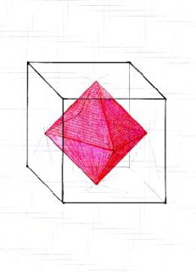
El octaedro o
«diamante
central»,
construido a
partir del cubo

Slide 46
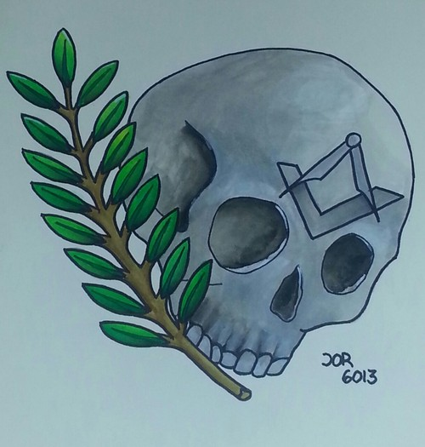

Slide 47
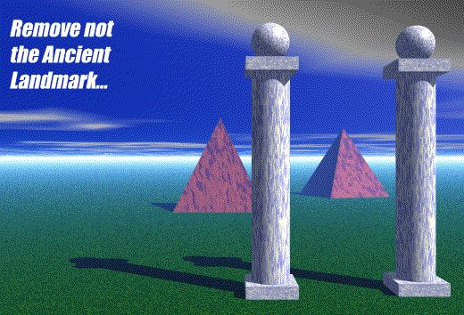

Slide 48
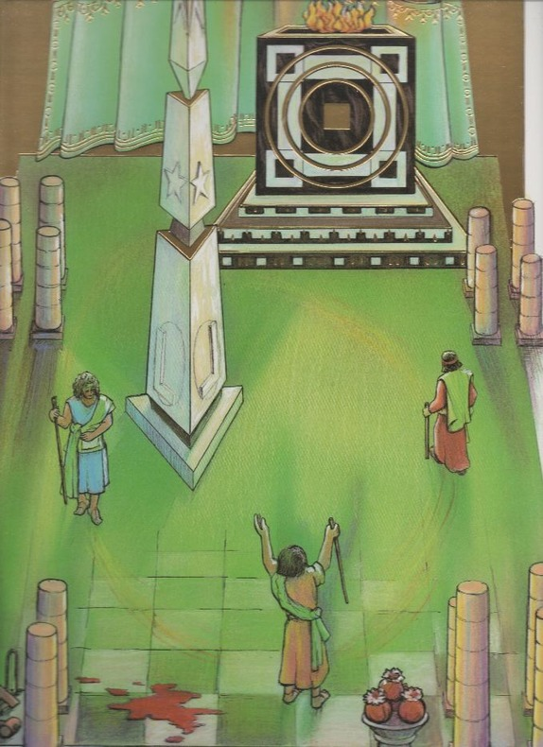

Slide 49
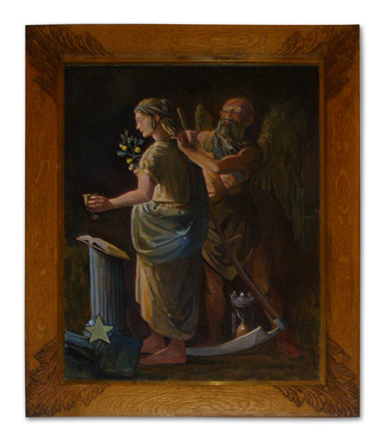

Slide 50
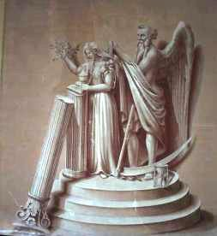

Slide 51
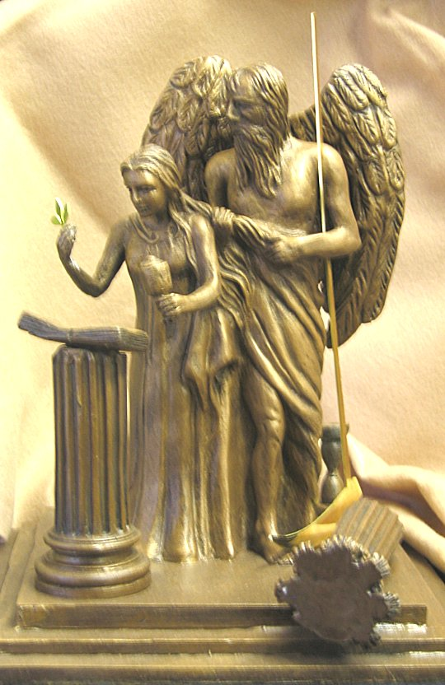

Slide 52
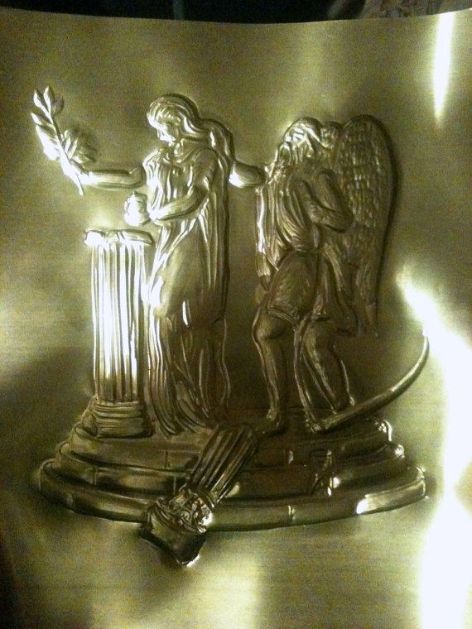

Slide 53
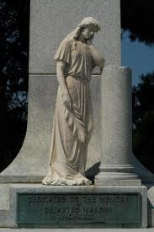

Slide 54
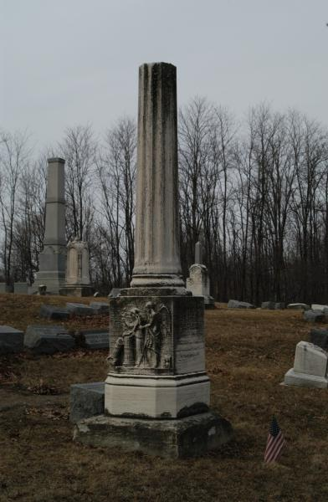

Slide 55
Símbolos del Rito Escocés Rectificado

Slide 56


Slide 57


Slide 58


Slide 59

Símbolo de una
Logia de San Andrés
del Rito Sueco

Slide 60


Slide 61


Slide 62

Un antiguo cuadro de la Estricta
Observancia, de carácter alquímico

Slide 63
Mandalas e imágenes similares

Slide 64


Slide 65


Slide 66


Slide 67


Slide 68


Slide 69


Slide 70


Slide 71


Slide 72


Slide 73


Slide 74


Slide 75


Slide 76

“La urna de oro”

